Slide 1

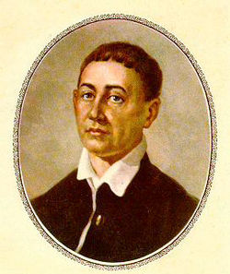
Людина, особа, громадянин
КРІЗЬ ПРИЗМУ ЖИТТЯ І ТВОРЧОСТІ
ГРИГОРІЯ САВИЧА СКОВОРОДИ

Slide 2
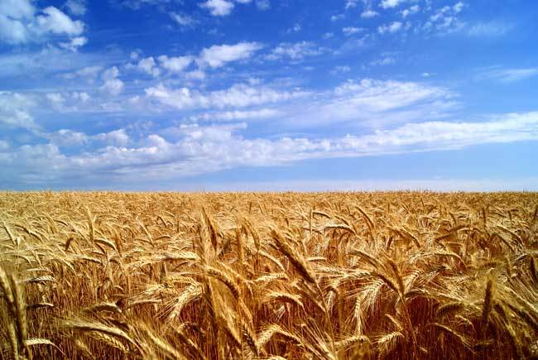
“Ті держави здатні стати великими,
у яких великі малі люди…”
Олександр Довженко

Slide 3
РОБОТА З ПОНЯТТЯМИ:
ЛЮДИНА | Біологічна істота , психо - фізична характеристика індивіда.
ОСОБИСТІСТЬ | Людина соціальна, характеристика індивіда як члена суспільства.
ОСОБА | Людина у правовідносинах, характеристика індивіда в системі права.
ГРОМАДЯНИН | Людина у правовідносинах із державою, характеристика індивіда в політико-правовому аспекті

Slide 4
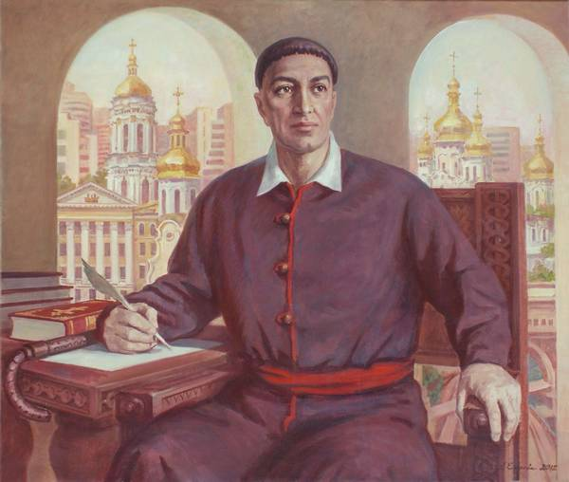
ФІЛОСОФСЬКІ РОЗДУМИ Г. СКОВОРОДИ ПРО ДВІ ЧАСТИНИ ЛЮДИНИ
*«В тілі нашім дві храмини: одна земна, друга небесна. Видима зветься створіння, невидима — Бог».

Slide 5
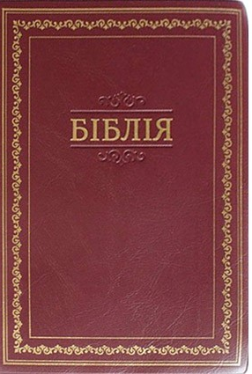


МОРАЛЬНА ПОВЕДІНКА
ПРАВОМІРНА ПОВЕДІНКА
ОСОБИСТІСТЬ
ОСОБА

Slide 6
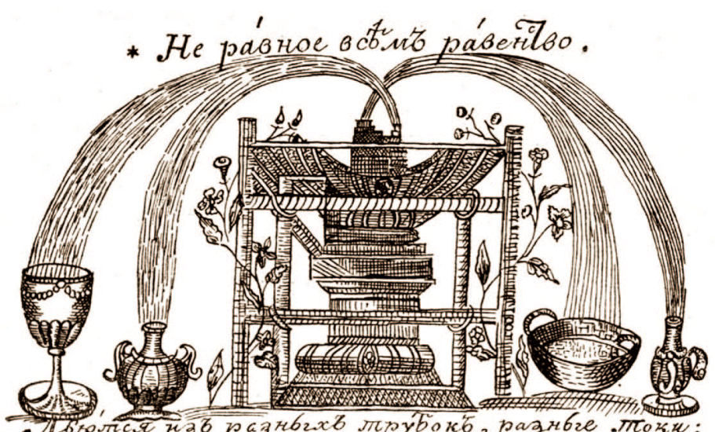
ФІЛОСОФСЬКІ РОЗДУМИ
Г.СКОВОРОДИ ПРО ЛЮДИНУ В СУСПІЛЬСТВІ
(ІДЕЯ СРОДНОЇ ПРАЦІ)
«Ніхто не пожне міцної слави від будь-якого покликання, якщо працю за цим покликанням не вважатиме за найсолодшу, більшу від самої слави втіху».
Малюнок Г.Сковороди. Фонтан «Нерівна всім рівність»
«Збери всередині себе свої думки і в собі самому шукай справжніх благ. Копай всередині себе криницю для тієї води, яка зросить і твою оселю, і сусідську».

Slide 7
РОБОТА З ПОНЯТТЯМИ
ЛЮДИНА | Біологічна істота, психо-фізична характеристика індивіда.
ОСОБИСТІСТЬ | Людина соціальна, характеристика індивіда як члена суспільства.
ОСОБА | Людина у правовідносинах, характеристика індивіда в системі права
ГРОМАДЯНИН | Людина у правовідносинах з державою, характеристика індивіда в політико-правовому аспекті.
ПЕРСОНА | Людина з особливим статусом (як правило, державний або політичний діяч) у політико-правовому аспекті.

Slide 8
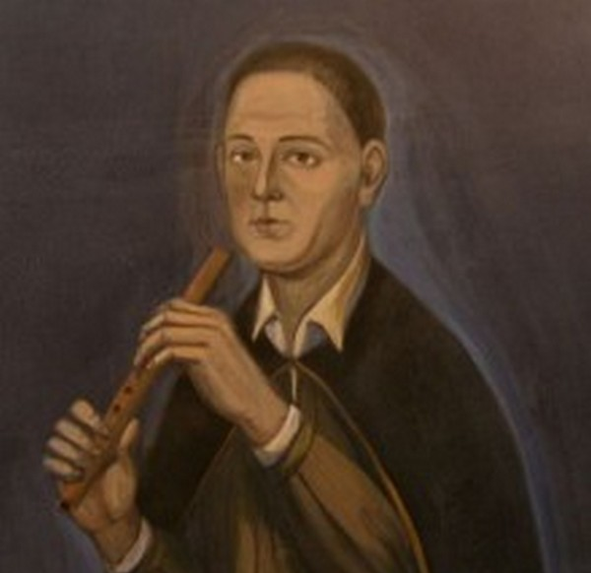

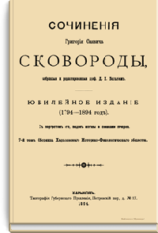
ЗДІБНОСТІ ТА ПЕРСПЕКТИВИ
МОЛОДОГО ФІЛОСОФА
«Світ ловив мене, та не спіймав…»
(Г.Сковорода)

Slide 9
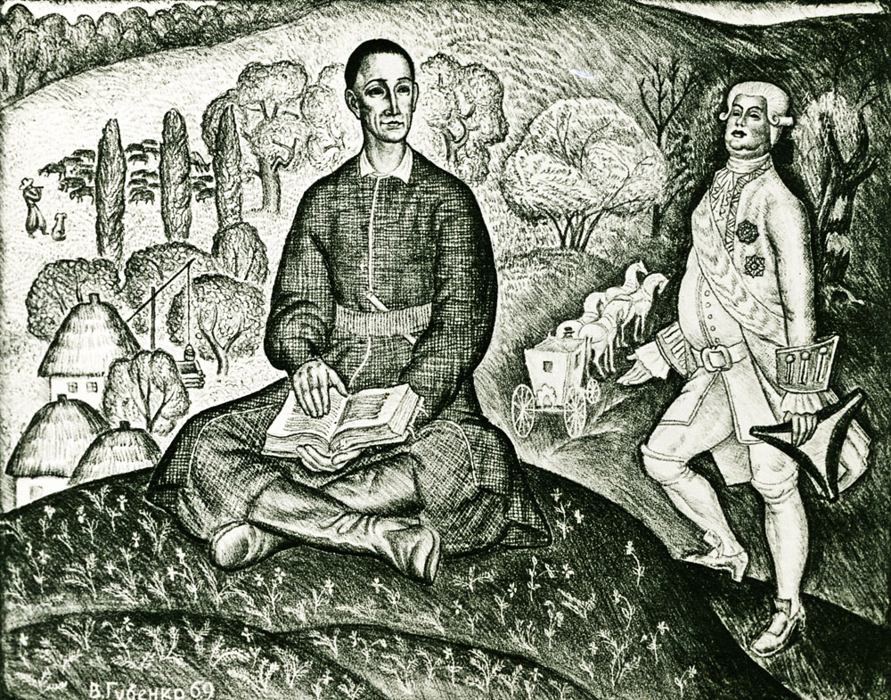
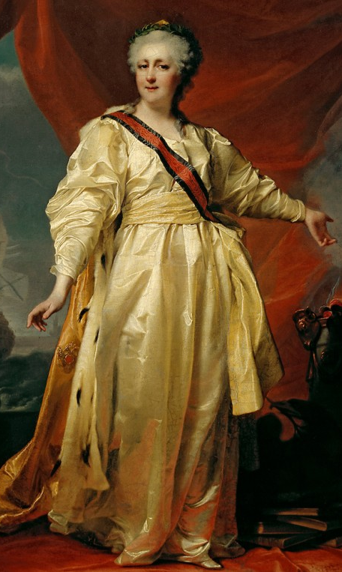
ГРИГОРІЙ СКОВОРОДА І ЦАРИЦЯ
«Скажіть цариці, що я не покину України — мені дудка й вівця дорожчі царського вінця».
(Г.Сковорода)

Slide 10
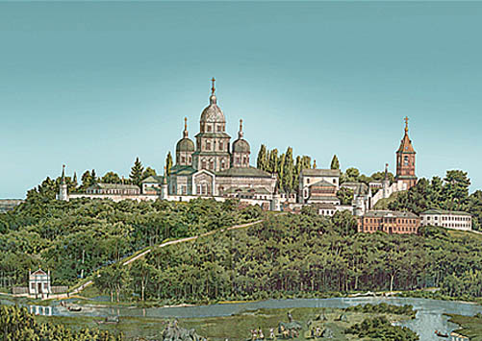
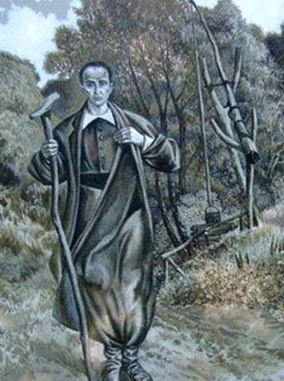
ПЕДАГОГІЧНА НИВА
ГРИГОРІЯ СКОВОРОДИ
«Не розум від книг, а книги від розуму створились…»
(Г.Сковорода)

Slide 11
РОБОТА З ПОНЯТТЯМ «ГРОМАДЯНСТВО»
ГРОМАДЯНСТВО | Тісний правовий зв’язок особи і держави, який виявляється у взаємних правах та обов’язках.
І. Визначити складові поняття “громадянство”.
ІІ. Встановити шляхи набуття громадянства.
ІІІ. Встановити зв’язок між поняттями: громадянин, іноземець, апатрид, біпатрид.
ІV. Визначити підстави для втрати громадянства.
V. Умови, які унеможливлюють вихід з громадянства.
На основі дослідження скласти структурно-логічні схеми.

Slide 12
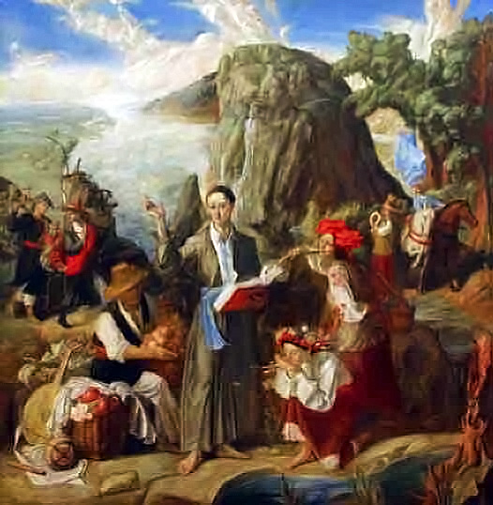
СТАВЛЕННЯ ГРИГОРІЯ СКОВОРОДИ ДО УКРАЇНСЬКОГО НАРОДУ
«Всяк должен узнать свой народ і в народі себе…»
(Г.Сковорода)

Slide 13
Домашнє завдання:
НА НАСТУПНИЙ УРОК:
ПРАВОЗНАВСТВО:
* Опрацювати текст параграфа 10.
* Обмінятися схемами, опрацювати їх (вміти відтворювати).
УКРАЇНСЬКА ЛІТЕРАТУРА:
*Прочитати байку “Бджола та Шершень”.
*Скласти паспорт твору.
НА НАВЧАЛЬНИЙ РІК:
* Вивчити поняття і вміти застосовувати їх на практиці.
НА ВЕСЬ ВІК:
«Роби те, до чого народжений, будь справедливий і миролюбний громадянин, і досить із тебе».
(Г.Сковорода)

Slide 14
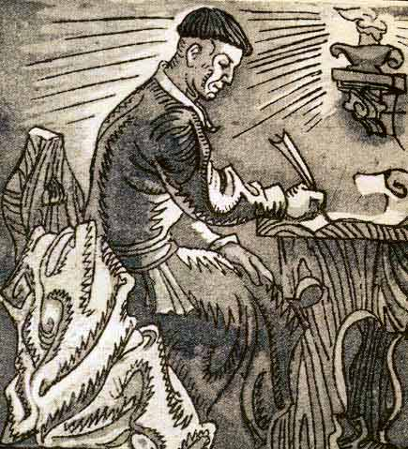
«Роби те, до чого народжений, будь справедливий і миролюбний громадянин, і досить із тебе».
(Г.Сковорода)

Slide 15
“Ті держави здатні стати великими,
у яких великі малі люди”
Олександр Довженко

